Slide 1


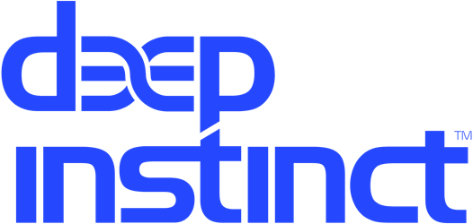
EPP･EDRの違いはズバリこれ!
～日常生活に例えて分かりやすく解説～
©2022 MOTEX Inc.

Slide 2
EPP・EDR とは
EPP（Endpoint Protection Platform）
一般的に「ウイルス対策ソフト」と表現されることが多いです。
マルウェア感染防止に焦点を合わせた製品で、組織や企業のネットワークに入り込んだマルウェアを EPP が検知して、感染する前に隔離したり、不正なプログラムが実行されることを防ぐ機能が備わっています。従来のウイルス対策ソフトは、あらかじめマルウェアのパターンをソフトウェアに登録しておき、侵入してきたマルウェアと照合して検知する方式が一般的でした。しかし近年では、マシンラーニングやディープラーニングなどの AI 技術を活用した次世代型ウイルス対策ソフトにより、まだ発見されていないマルウェアも高い精度で検知できるようになってきています。
EDR（Endpoint Protection Platform）
マルウェアに感染時の対処をサポートするための製品です。
どれほど精度が高い EPP を導入していたとしても、マルウェアに感染するリスクを0にすることはできません。そこでマルウェアに感染してしまった際に、マルウェアがネットワークや端末を攻撃する前に迫っている危機を検知し、原因とみられるファイルの削除の提案やログを取得することでマルウェアがどこから侵入したのか特定できるようにするサポートを行うのが EDR です。ただし、EDR はマルウェアを検知したときに自動的にファイルの削除や侵入経路の特定を行うわけではないため、マルウェアに感染してしまった端末が複数ある場合は全ての端末に対して手動で対応しなければなりません。感染が広範囲に及ぶとみられる場合は、EDR を利用した対応に多大な工数がかかる点には注意が必要です。

Slide 3



EPP と EDR の役割
EPP は、侵入してきたマルウェアを阻止する
EDR は、マルウェア感染の原因を調査して復旧させる
EPP(ウイルス対策ソフト)
＝マルウェアを阻止
EDR
＝マルウェア感染の原因を調査・復旧
ファイル
防御
振る舞い
防御
異常
検知
封じ込め
調査
復旧
イベント調査
振る舞い防御
イベント検知
感染端末の隔離
デバイス復旧
ファイルスキャン
  ド
感染
対象となる
脅威や作業
ドキュメント
マクロ
スクリプト
実行ファイル
インジェクション
Powershell 実行
権限昇格
シェルコード実行
ランサム動作
プロセス遷移
水平展開
C2通信
ネットワーク隔離
侵入経路分析
データ取得
デバイス修復
データ修復
その他の付帯サービス
●マネージドサービス（MDR） ●脅威ハンティング ●脅威インテリジェンス
高精度にマルウェアの侵入を
阻止することが重要
EPP ですり抜けたマルウェアに対して
迅速に調査・解析し対処することが重要

Slide 4

＼ 日常生活に当てはめて解説 ／
インフルエンザ予防に例える
EPP・EDRの違い

Slide 5



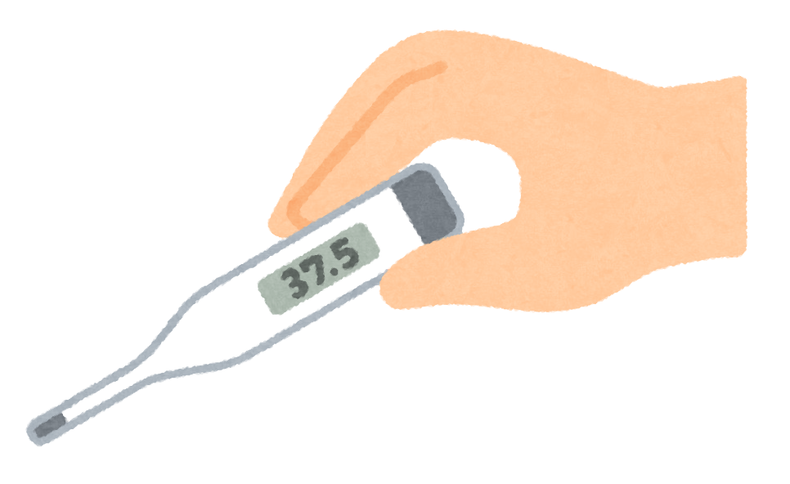
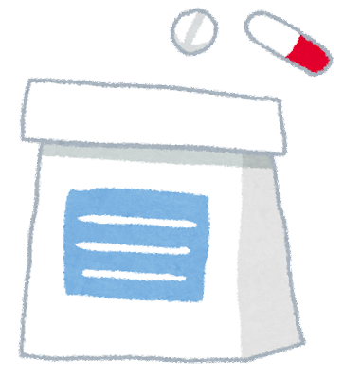
一般的なインフルエンザ予防
予防
感染
調査・治療
ワクチン接種
発症
体温を計測
診療
処方箋等で治療
ワクチンを接種して
ウイルス感染の確率を下げる
低確率で発症
病院で診療を受け、処方箋などで治療する
この流れを EPP・EDR に当てはめると・・・

Slide 6

EPP・EDR の役割の違い：インフルエンザ予防
予防
感染
調査・治療
ワクチン接種
発症
体温を計測
医者の診療（調査）
処方箋等で治療
EPP で予防
感染
EDR で調査・復旧
EPP をすり抜けて
マルウェア感染
ファイル
防御
振る舞い
防御
異常
検知
封じ込め
調査
復旧
EPP がワクチンの役割
ウイルス感染から高精度に予防する
EDR で調査を実施
ウイルス感染後の対処をサポート

Slide 7
EPP がマルウェア感染を阻止する
しかし、防御率 100% はあり得ない
万が一、感染した時に EDR で感染原因を調査・分析する
EPP・EDR の役割の違い：インフルエンザ予防
予防
感染
調査・治療
ワクチン接種
発症
体温を計測
医者の診療（調査）
処方箋等で治療
EPP で予防
感染
EDR で調査・復旧
EPP をすり抜けて
マルウェア感染
ファイル
防御
振る舞い
防御
異常
検知
封じ込め
調査
復旧
EPP がワクチンの役割
ウイルス感染から高精度に予防する
EDR で調査を実施
ウイルス感染後の対処をサポート

Slide 8

EPP・EDR、どちらを優先して導入するべきか？
■EDR の導入を優先した場合（EPP は従来型アンチウイルスを利用）
予防
感染
調査・治療
効果の薄いワクチンを接種
（従来型 EPP を継続利用）
高確率で感染
調査・治療に…多くの時間やお金が必要
(調査や対処に 多くのコストがかかる)
すり抜け多数！
■次世代型 EPP の導入を優先した場合
予防
感染予防
調査・治療
効果の高いワクチンを接種
（次世代型 EPP を 導入）
高確率で防御
高精度に予防するため、マルウェア感染に対処するコストを抑えられる
多数をブロック！

Slide 9
EDR 導入の注意点
①運用がしやすい製品を選ぶ
ひと言で EDR といっても、製品によって機能・価格・契約形態・導入形態などはさまざまです。
例えば機能でいうと、解析や調査に重点が置かれた EDR もあれば、ウイルス対策ソフトなどの機能と一体化させた防御に重点を置く EDR もあります。
また、EDR からのアラートやインシデントレポートに基づいて、実際に判断や対応をするのは社内の人間です。滞りなく運用できるようなサポートはあるのか
サポートは無償なのか有償なのかといったことも踏まえて、自社にとって運用のしやすい EDR を選ぶ必要があります。
②アンチウイルス製品と連携していること
すでに導入しているアンチウイルス製品のベンダーが提供する EDR 製品や EDR サービスを選ぶと、アンチウイルス製品との連携も良く導入の負担を
少なくすることが可能です。また、EDR を含めたセキュリティ・プラットフォームを新たに導入するという方法もあります
③EDR 導入が向いている組織と向いていない組織
EDR の運用は一般的に難易度が高い傾向にあります。インシデントレポートを理解することができ、それをもとに適切な対策を練ることができる人材がいなければ、EDR を存分に使いこなすことはできません。 インシデント対応などの専門知識をもった人材を確保できる組織においては、EDR は極めて有用です。逆にいうと、こうした人材の登用や育成を導入前に行なうことが困難だという組織は、EDR 導入には向いていないといえるでしょう。
もちろん万が一のときのために EDR は有効ですが、組織の体制やリソースが追いつかない状態で導入をしても思ったような効果は得られません。
まずは高精度なウイルス対策ソフトで事前防御を万全に整えることが大切です。

Slide 10

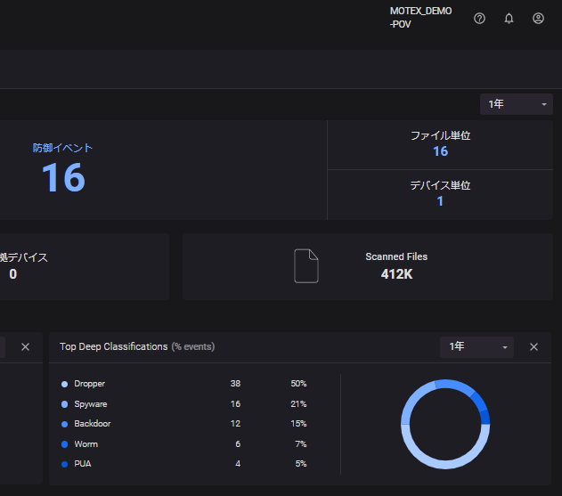
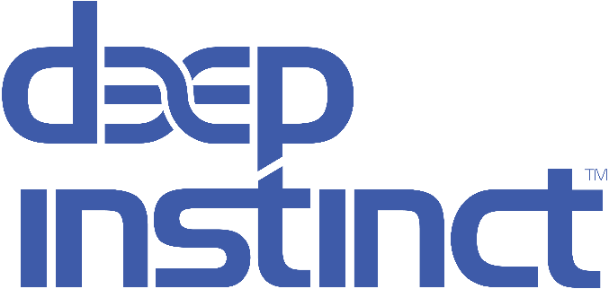
Deep Instinct は、マルウェア感染を高精度に予防します
未知・亜種のマルウェアもディープラーニングで 99%※ 検知！次世代のアンチウイルス
次世代型 AI アンチウイルス
未知の脅威を予防
AI による自律性で人手やスキルに頼らない
OS に依存しないマルチデバイス対応
※Unit221B 社調べ

Slide 11



Deep Instinct 社とは
元イスラエル国防軍サイバーセキュリティ出身者が設立したアンチウイルスベンダー
世界でいち早くディープラーニングに注目しサイバー攻撃対策に活用
社名 | ディープインスティンクト株式会社
代表者（CEO） | Lane Bess
設立年 | 2015年
本社所在地 | ニューヨーク
日本法人所在地 | 東京
従業員数 | 300名
Point
▼デロイトトーマツ社「Technology Fast 500 2021 NORTH AMERICA」にて
28位と急成長中の企業
▼海外でも多くの企業が Deep Instinct を導入している
https://www.deepinstinct.com/ja

Slide 12
Deep Instinct 社のミッション
サイバーセキュリティの考え方を
「侵入前提の対策」ではなく
「予防ファースト」に変える

Slide 13










侵入前提の対策とは（従来型 EPP ＋ EDR の課題）
「侵入前提の対策」は『防御』ではなく感染後の対応のみ重視
結果、EDR の仕事量が増加し感染後の運用コストが増加
●NIST サイバーセキュリティフレームワーク コア：５つの機能
特定
防御
検知
対応
復旧
すり抜け…
活動中…
対応中…
従来型ウイルス対策ソフト
EDRの付属機能（NGAV）
EDR の
利用頻度 UP
MDRサービス
業務影響
対応リソース
（PC のシグネチャ更新やフルスキャンの実施）
対応リソース
（アラートへの対応）
対応リソース
（感染復旧）

Slide 14

予防ファーストにすると・・・
Deep Instinct であれば、マルウェア感染を 99%防御することが可能
仮に、EDR を導入した場合でも少ないコストで運用が可能
特定
防御
検知
対応
復旧
EDR の
利用頻度 down
対応リソース
（誤検知への対応）
ほぼ無し
まずは、ウイルス対策ソフトの見直しから
Deep Instinct の特長
・検知率 99%
・誤検知も少ない
・シグネチャレス

Slide 15
Deep Instinct の導入効果
Deep Instinct が「予防ファースト」を実現することで
インシデント対応工数の削減やシグネチャ更新などの手間を解消します
脅威を
99％※
防御
コスト・リソース増加
感染時の調査・対応コスト
コスト
リソース
大幅削減
シグネチャ更新などの対応
MDR サービス
EDR
感染時の調査・対応コスト
エージェントアップデートなどの対応
従来型ウイルス対策ソフト
Deep Instinct
※Unit 221B 調べ

Slide 16


Deep Instinct の特長
ディープラーニングをサイバー攻撃対策に活用した OS を問わないサイバーセキュリティ
１．マルチ OS 対応
Windows, iOS, Android, macOSに対応
２．ゼロディ脅威の防御（ディープラーニング）
未知の脅威を予防できる
PE 以外の様々な脅威にも対応
３．運用コストが低い
誤検知が少ない
リソース消費が少なく軽い
毎日のアップデートやフルスキャン不要
オフラインでも動作*
D-Brain™
D-Brain™
D-Brain™
※インストール時にはインターネット接続が必要です​
※バージョンアップ時もインターネット接続は必須です
※インターネット非接続時の設定変更とログ確認は不可

Slide 17



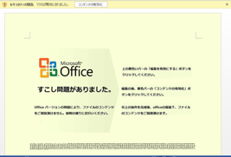


Emotet など凶悪マルウェア攻撃にも有効
Emotet などのファイルレスマルウェアにも Deep Instinct は有効
4つの AI が各 STEP で防御！1つ抜けられたとしても次の AI が止める！
Emotet の攻撃プロセス
STEP1
STEP２
STEP3
取引先を装ったメールに
Word・Excel・Zip 等が添付されて届く
マルウェア本体をダウンロードするスクリプトが実行
マルウェア本体が
ダウンロードされ実行
悪性マクロが仕組まれた
Word やExcel を検知（Office モデル）
悪性 VBA マクロや Powershell を検知
（VBA モデル・Powershell モデル）
ダウンロードされたマルウェアを隔離
（PE モデル）

Slide 18
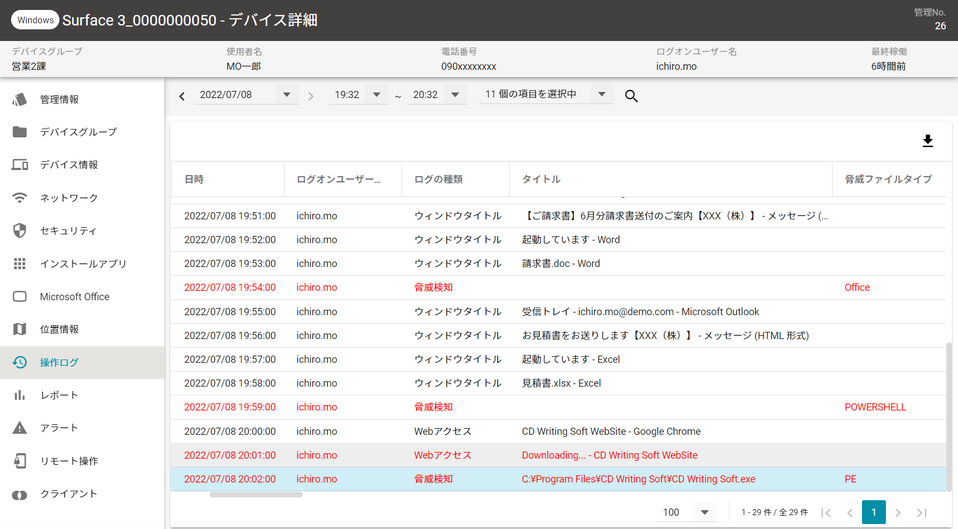

LANSCOPE エンドポイントマネージャー クラウド版× Deep Instinct の連携
LANSCOPE エンドポイントマネージャー クラウド版の管理画面から
ログを検索すると「添付ファイルの開封」が流入原因だと判明※
流入原因の操作ログ
１
Outlook を起動
メールを開封
添付ファイルの Excel を起動
「見積書.xlsx」が画面表示
Deep Instinct で検知
2
3
4
5
「見積書.xlsx」に
マルウェアを
呼び込むマクロが
仕組まれていた！
※連携機能は Windows 操作ログのみ対応です

Slide 19






【まとめ】Deep Instinct ４つの強み
従来型のウイルス対策ソフトや EDR とは一線を画する性能
Deep Instinct が、あらゆる凶悪マルウェアから企業を守ります
未知の脅威を 99% 予防
AI のアップデートは年1回
こんな企業様にオススメ！
こんな企業様にオススメ！
☐シグネチャ型では限界を感じている
☐セキュリティに詳しくないけど
最新のマルウェアは防ぎたい！
☐安価で強力な製品を導入したい！
☐導入中のウイルス対策ソフトの
シグネチャ更新管理に疲弊している
☐フルスキャンが PC やアプリの
動作を妨げている
少ない誤検知
PC・スマホを一元管理
こんな企業様にオススメ！
こんな企業様にオススメ！
☐ EDR やウイルス対策ソフトの
誤検知の多さに消耗している
☐誤検知したファイルのセーフリスト
登録に工数を掛けたくない！
☐管理 OS が多岐に渡るため
アンチウイルスも一元管理したい
☐最近、スマホのマルウェア感染も
気になってきた

Slide 20

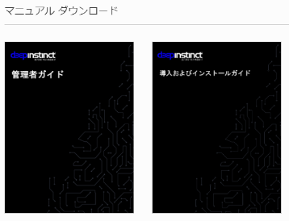
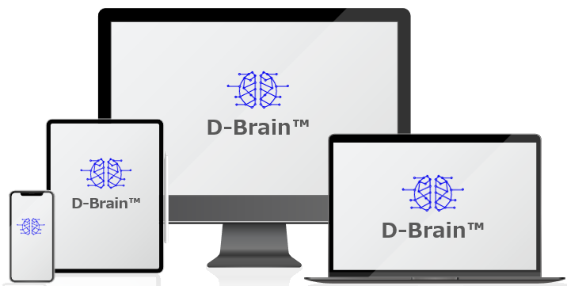
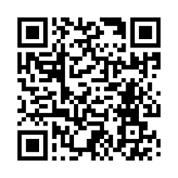
体験版と価格
検知力の高さを実感していただくため、1ヶ月の無料体験版をご用意
既存ウイルス対策ソフトと Deep Instinct を PC に同居して検証頂けます
無料体験版をご用意！
体験版の利用を円滑に進めるためのコンテンツ
【体験版お申し込み】
上記 QR コードから
Webサイトにアクセスできます
【サポート体制】
MOTEX 技術者が無料で操作方法の
レクチャーや QA 対応を行います
【操作マニュアル】
初期設定手順をまとめたマニュアルを
Web からダウンロード頂けます
LANSCOPE サイバープロテクション powered by Deep Instinct 年額ライセンス費用 | ¥3,600/台
※年額でのご提供、最大５年まで一括購入いただけます
※新規導入は最低５L～、追加は１L～導入いただけます

